Slide 1
LA PEDAGOGÍA, NUESTRA RAZÓN DE SER
RENDICIÓN DE CUENTAS: DE JULIO A DICIEMBRE DE 2014
PRUEBA 9º - CIENCIAS NATURALES | NÚMERO DE ESTUDIANTES | 2009 | 2012 | 2013 | 2014
 |  | 286 | 185 | N.D. (NO HAY INFORMACIÓN DISPONIBLE) | 195
PRUEBA 9º CIENCIAS NATURALES | COMPETENCIAS | AÑO 2009 | AÑO 2012 | COMPARATIVO | AÑO 2013 | COMPARATIVO | AÑO 2014 | COMPARATIVO
 | USO DEL CONOCIMIENO CIENTÍFICO
 | EXPLICACIÓN
 | INDAGACIÓN
PRUEBA 9º CIENCIAS NATURALES | COMPONENTES | AÑO 2009 | AÑO 2012 | COMPARATIVO | AÑO 2013 | COMPARATIVO | AÑO 2014 | COMPARATIVO
 | ENTORNO VIVO
 | ENTORNO FÍSICO
 | TIC’S

Slide 2
LA PEDAGOGÍA, NUESTRA RAZÓN DE SER
RENDICIÓN DE CUENTAS: DE JULIO A DICIEMBRE DE 2014
D.01.01.
ANÁLISIS Y USO DE LOS RESULTADOS DE LAS EVALUACIONES DE ESTUDIANTES
REPRESENTA MEJORA
REPRESENTA DISMINUCIÓN
PRUEBA 9º - PENSAMIENTO CIUDADANO | NÚMERO DE ESTUDIANTES | 2009 | 2012 | 2013 | 2014
 |  |  | 184 | N.D
PRUEBA 9º PENSAMIENTO CIUDADANO | NIVELES | AÑO 2009 | AÑO 2012 | COMPARATIVO | AÑO 2013 | COMPARATIVO | AÑO 2014 | COMPARATIVO
 | INSUFICIENTE |  | 10% |  | N.D.
 | MÍNIMO |  | 32% |  | N.D.
 | SATISFACTORIO |  | 51% |  | N.D.
 | AVANZADO |  | 6% |  | N.D.

Slide 3
LA PEDAGOGÍA, NUESTRA RAZÓN DE SER
RENDICIÓN DE CUENTAS: DE JULIO A DICIEMBRE DE 2014
D.01.01.
ANÁLISIS Y USO DE LOS RESULTADOS DE LAS EVALUACIONES DE ESTUDIANTES
REPRESENTA MEJORA
REPRESENTA DISMINUCIÓN
PRUEBA 9º - PENSAMIENTO CIUDADANO | NÚMERO DE ESTUDIANTES | 2009 | 2012 | 2013 | 2014
 |  |  | 184 | N.D
PRUEBA 9º PENSAMIENTO CIUDADANO | NIVELES | AÑO 2009 | AÑO 2012 | COMPARATIVO | AÑO 2013 | COMPARATIVO | AÑO 2014 | COMPARATIVO
 | CONOCIMIENTO
 | ARAGUMENTACIÓN
 | MULTIPERSPECTIVISMO
 | PENSAMIENTO SISTÉMICO

Slide 4
LA PEDAGOGÍA, NUESTRA RAZÓN DE SER
RENDICIÓN DE CUENTAS: DE JULIO A DICIEMBRE DE 2014
11º

Slide 5
LA PEDAGOGÍA, NUESTRA RAZÓN DE SER
RENDICIÓN DE CUENTAS: DE JULIO A DICIEMBRE DE 2014

Slide 6
LA PEDAGOGÍA, NUESTRA RAZÓN DE SER
RENDICIÓN DE CUENTAS: DE JULIO A DICIEMBRE DE 2014
REGISTRO FOTOGRÁFICO: DE JULIO A DICIEMBRE DE 2014
AUTOEVALUACIÓN INSTITUCIONAL

Slide 7
LA PEDAGOGÍA, NUESTRA RAZÓN DE SER
RENDICIÓN DE CUENTAS: DE JULIO A DICIEMBRE DE 2014
D.02.01
P.A.M.
D.02.02.
P.E.I.
D.02.03.
P.M.I.
D.02..08
FORTALECIMIENTO DE EXP. SIGNIFICATIVAS
SUBPROCESOS
D.02.07.
GESTIONAR USO DE LOS TICS
D.02.06
ARTICULACIÓN DE LOS NIVELES EDUCATIVOS
D.02.05. ESTRATEGIAS PARA IMPLEMENTAR P. TRANSVERSALES
D.02.04.
PLAN TERRITORIAL DE FORMACIÓN DOCENTE
D. 02 GARANTIZAR EL MEJORAMIENTO CONTINUO
NOTA: LOS PROCESOS QUE TIENEN EL SÍMBOLO
INDICA QUE FUERON ABORDADOS EN EL SEGUNDO SEMESTRE DEL AÑO ESCOLAR 2014.

Slide 8
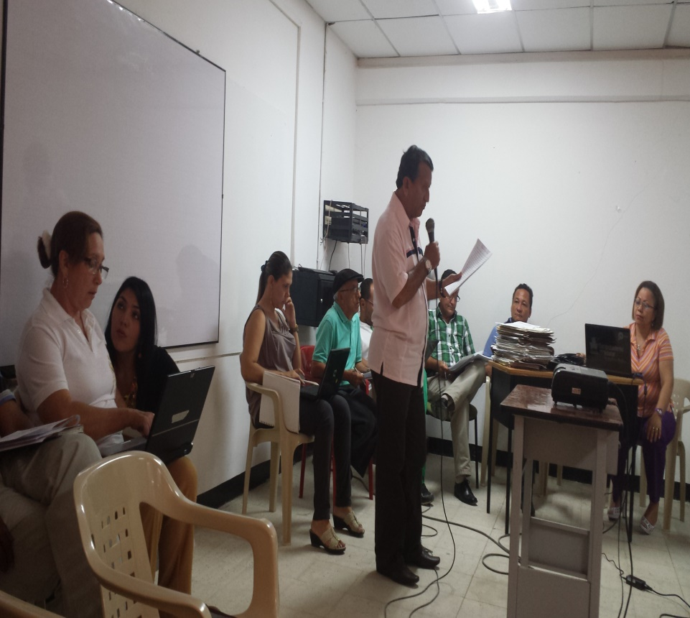
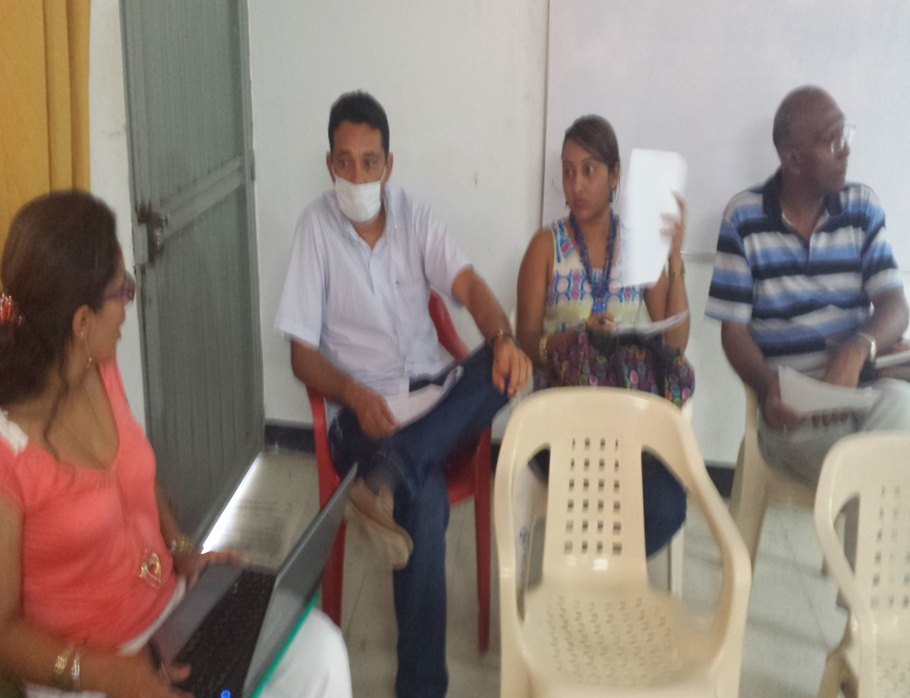
LA PEDAGOGÍA, NUESTRA RAZÓN DE SER
RENDICIÓN DE CUENTAS: DE JULIO A DICIEMBRE DE 2014
REGISTRO FOTOGRÁFICO: DE JULIO A DICIEMBRE DE 2014
RESIGNIFICACIÓN DE P.E.I.- TRABAJO POR ÁREAS

Slide 9
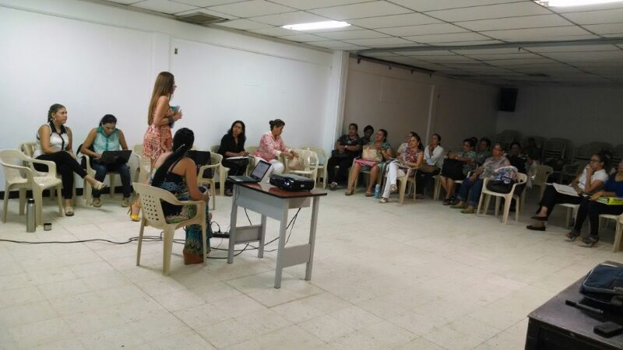
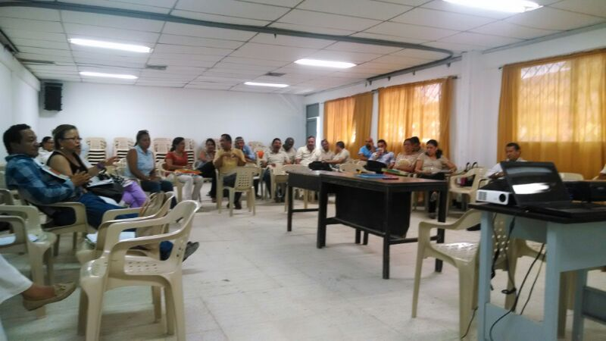
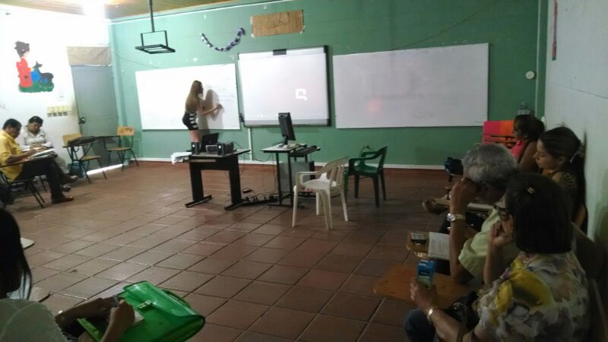
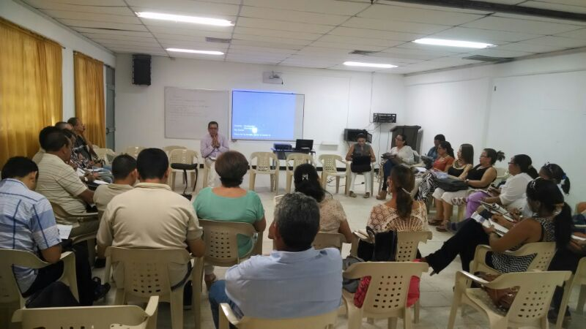
LA PEDAGOGÍA, NUESTRA RAZÓN DE SER
RENDICIÓN DE CUENTAS: DE JULIO A DICIEMBRE DE 2014
REGISTRO FOTOGRÁFICO: DE JULIO A DICIEMBRE DE 2014
ARTICULACIÓN CONJUNTOS DE GRADOS MEDIANTE LA INTERDISCIPLINARIEDADA COMO ESTRATEGIA

Slide 10
LA PEDAGOGÍA, NUESTRA RAZÓN DE SER
RENDICIÓN DE CUENTAS: DE JULIO A DICIEMBRE DE 2014

Slide 11
LA PEDAGOGÍA, NUESTRA RAZÓN DE SER
RENDICIÓN DE CUENTAS: DE JULIO A DICIEMBRE DE 2014

Slide 12
LA PEDAGOGÍA, NUESTRA RAZÓN DE SER
RENDICIÓN DE CUENTAS: DE JULIO A DICIEMBRE DE 2014
3. La docente Darly Vargas con el informe de Convivencia: Generalidades de la Ley 1620, Manual de Convivencia y Comité de Convivencia.

Slide 13
LA PEDAGOGÍA, NUESTRA RAZÓN DE SER
RENDICIÓN DE CUENTAS: DE JULIO A DICIEMBRE DE 2014
POLÍTICA DE CALIDAD DE LA EDUCACIÓN 2010-2014
Una educación de calidad es aquella que forma mejores seres humanos, ciudadanos con valores éticos, respetuosos de lo público, que ejercen los derechos humanos y conviven en paz.
Una educación que genera oportunidades legítimas de progreso y prosperidad para ellos y para el país.
Una educación competitiva, que contribuye a cerrar brechas de inequidad, centrada en la institución educativa y en la que participa toda la sociedad.

Slide 14
LA PEDAGOGÍA, NUESTRA RAZÓN DE SER
RENDICIÓN DE CUENTAS: DE JULIO A DICIEMBRE DE 2014
Política de Calidad:
Aseguramiento de la Calidad Educativa
Transformación de la Calidad Educativa: “Todos a Aprender”
Fomento de la Calidad para la Equidad
Formación para la Ciudadanía
Formación docente para la calidad de la educación

Slide 15
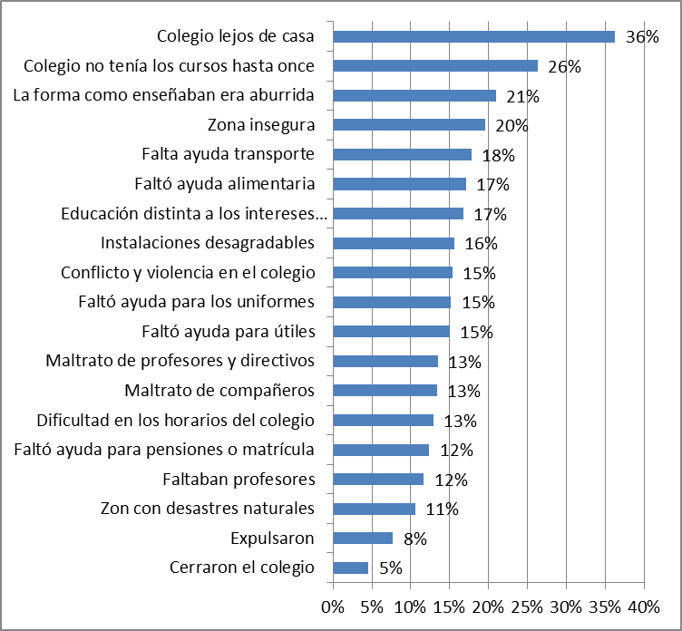
DIAGNÓSTICO A PARTIR DE LA ENCUESTA NACIONAL DE DESERCIÓN
LA PEDAGOGÍA, NUESTRA RAZÓN DE SER
RENDICIÓN DE CUENTAS: DE JULIO A DICIEMBRE DE 2014
Factores de deserción asociados con el clima escolar
% de estudiantes de EE oficiales que se desvincularon en primero o segundo grado según razón de desvinculación
Fuente: ENDE - Encuesta Nacional de Deserción Escolar - Ministerio de Educación Nacional (2009-2010)

Slide 16
LA PEDAGOGÍA, NUESTRA RAZÓN DE SER
RENDICIÓN DE CUENTAS: DE JULIO A DICIEMBRE DE 2014
ESTRATEGIAS COLOMBIA
PROGRAMAS TRANSVERSALES
Educación para el ejercicio de los Derechos Humanos
Educación para la sexualidad y la construcción de ciudadanía
Educación Ambiental
Educación
en Seguridad Vial
Educación Económica y Financiera
Estilos de Vida Saludable
PROGRAMA PARA EL DESARROLLO DE COMPETENCIAS CIUDADANAS

Slide 17
LA PEDAGOGÍA, NUESTRA RAZÓN DE SER
RENDICIÓN DE CUENTAS: DE JULIO A DICIEMBRE DE 2014
LOGROS PAÍS: LEY 1620 DE 2013

Slide 18
LA PEDAGOGÍA, NUESTRA RAZÓN DE SER
RENDICIÓN DE CUENTAS: DE JULIO A DICIEMBRE DE 2014
“Por la cual se crea El Sistema Nacional de Convivencia Escolar y Formación para el Ejercicio de los Derechos Humanos, la Educación para la Sexualidad y la Prevención y Mitigación de la Violencia Escolar”
OBJETIVO
Contribuir a la formación de ciudadanos activos que aporten a la construcción de una sociedad democrática, participativa, pluralista e intercultural

Slide 19
Decreto 1965 de 2013 Reglamenta la Ley 1620 de 2013.
LA PEDAGOGÍA, NUESTRA RAZÓN DE SER
RENDICIÓN DE CUENTAS: DE JULIO A DICIEMBRE DE 2014
Aplica en todos los establecimientos educativos oficiales y no oficiales de educación preescolar, básica y media del territorio nacional.
A todas las instancias que conforman el Sistema Nacional de Convivencia Escolar
A la familia, la sociedad y a los demás actores que participan en la Ruta de Atención Integral.

Slide 20
Estructura del Sistema Nacional de Convivencia Escolar:
LA PEDAGOGÍA, NUESTRA RAZÓN DE SER
RENDICIÓN DE CUENTAS: DE JULIO A DICIEMBRE DE 2014
Comité Escolar de Convivencia
Comités Municipales, Distritales y
Departamentales de Convivencia Escolar
Comité Nacional de Convivencia Escolar
Niveles: Nacional, Territorial y Escolar.

Slide 21
LA PEDAGOGÍA, NUESTRA RAZÓN DE SER
RENDICIÓN DE CUENTAS: DE JULIO A DICIEMBRE DE 2014
HERRAMIENTAS CREADAS
POR LA LEY
Ruta de atención integral
(Artículo 29)
Incluye protocolos a seguir al interior de la institución educativa y a nivel intersectorial.
Sistema de Información Unificado de Convivencia Escolar
(Artículo 28)
Para la identificación, registro y seguimiento de los casos de acoso, violencia escolar y de vulneración de derechos sexuales y reproductivos.
Alianzas para la Orientación Escolar
(Artículo 32)
Con las instituciones de educación superior, a través de la creación de espacios de práctica de estudiantes de último semestre para participar en el proceso de orientación escolar para la convivencia y apoyar al Comité Escolar de Convivencia como enlace con las demás entidades que hacen parte del Sistema.

Slide 22
LA PEDAGOGÍA, NUESTRA RAZÓN DE SER
RENDICIÓN DE CUENTAS: DE JULIO A DICIEMBRE DE 2014
HERRAMIENTAS PARA FORTALECER LA CONVIVENCIA ESCOLAR
- Deben conformarse en seis (6) meses, desde la publicación del Decreto.
- Lidera acciones para la promoción y fortalecimiento de la formación para la ciudadanía y el ejercicio de los DHSR; para la prevención, atención y seguimiento de las situaciones que afectan la convivencia escolar.
- Propone y viabiliza estrategias pedagógicas que permitan la flexibilización del modelo pedagógico y la articulación de diferentes áreas de estudio.

Slide 23
LA PEDAGOGÍA, NUESTRA RAZÓN DE SER
RENDICIÓN DE CUENTAS: DE JULIO A DICIEMBRE DE 2014
HERRAMIENTAS PARA FORTALECER LA CONVIVENCIA ESCOLAR
RUTA DE ATENCIÓN INTEGRAL PARA LA CONVIVENCIA ESCOLAR
SEGUIMIENTO
PROMOCIÓN
Incluye protocolos a seguir en el establecimiento educativo y a nivel intersectorial
ATENCIÓN

Slide 24
LA PEDAGOGÍA, NUESTRA RAZÓN DE SER
RENDICIÓN DE CUENTAS: DE JULIO A DICIEMBRE DE 2014
RUTA DE ATENCIÓN INTEGRAL PARA LA CONVIVENCIA ESCOLAR
Situaciones Tipo l.
Conflictos manejados inadecuadamente y
situaciones esporádicas que inciden negativamente en el clima escolar, y que en ningún caso
generan daños al cuerpo o a la salud.
Situaciones Tipo II.
Situaciones de agresión escolar, acoso escolar
y ciberacoso. No revisten las características de la comisión de un delito y cumplan con al menos una de estas características:
a. Se presentan de manera repetida o sistemática.
b. Causan daños al cuerpo o a la salud sin generar incapacidad alguna.
Situaciones Tipo III.
Situaciones de agresión escolar que sean
constitutivas de presuntos delitos contra la libertad, integridad y formación sexual, referidos en el
Título IV del Libro 11 de la Ley 599 de 2000, o de cualquier otro delito establecido en
la ley penal colombiana.

Slide 25
LA PEDAGOGÍA, NUESTRA RAZÓN DE SER
RENDICIÓN DE CUENTAS: DE JULIO A DICIEMBRE DE 2014
MATERIALES
LEY 1620 DE 2013
Guía 48: Ruta de gestión para alianzas en el desarrollo de competencias ciudadanas
Guía 49: Guías pedagógicas para la convivencia escolar. Ley 1620 de 2013 - Decreto 1965 de 2013

Slide 26
LA PEDAGOGÍA, NUESTRA RAZÓN DE SER
RENDICIÓN DE CUENTAS: DE JULIO A DICIEMBRE DE 2014
Estructura Guías
Guía 49
Manual de Convivencia
Ruta de Atención Integral para la Convivencia Escolar
¿Qué puedo hacer para fortalecer la convivencia escolar?
Convivencia y Derechos Sexuales y Reproductivos en la escuela
Guía 48
Alianzas para el desarrollo de competencias
ciudadanas

Slide 27
LA PEDAGOGÍA, NUESTRA RAZÓN DE SER
RENDICIÓN DE CUENTAS: DE JULIO A DICIEMBRE DE 2014

Slide 28
LA PEDAGOGÍA, NUESTRA RAZÓN DE SER
RENDICIÓN DE CUENTAS: DE JULIO A DICIEMBRE DE 2014
3. ¿Qué puedo hacer para fortalecer
la convivencia escolar?
Corresponsabilidad
Dentro y fuera de la escuela
Estudiantes
Familias
Docentes
Directivas docentes
Fortalecimiento de la convivencia escolar

Slide 29
LA PEDAGOGÍA, NUESTRA RAZÓN DE SER
¿Qué puedo hacer para fortalecer
la convivencia escolar?
Estudiantes
Participación
Familias
Participación
Competencias ciudadanas
Docentes
Estilo docente
Desarrollo de competencias ciudadanas
Directivas docentes
Liderazgo pedagógico
Corresponsabilidad

Slide 30
LA PEDAGOGÍA, NUESTRA RAZÓN DE SER
RENDICIÓN DE CUENTAS: DE JULIO A DICIEMBRE DE 2014
LISTA DE RESPONSABILIDADES DE LOS DIFERENTES ESTAMENTOS EN EL EJERCICIO DEL CUMPLIMIENTO DE LA LEY 1620 DE 2013

